Slide 1
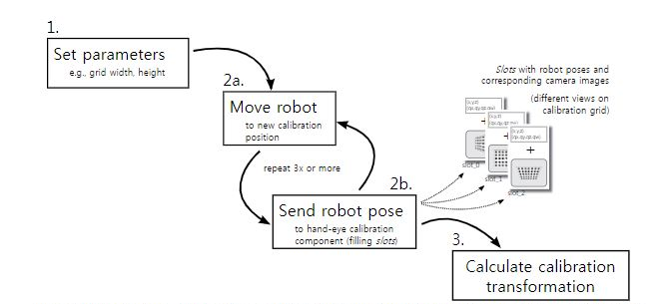
파라미터 설정(체스판 그리드 너비, 높이)
로봇 교정 및 보고(최소 3번 반복)
Calibration transformation 연산

Slide 2
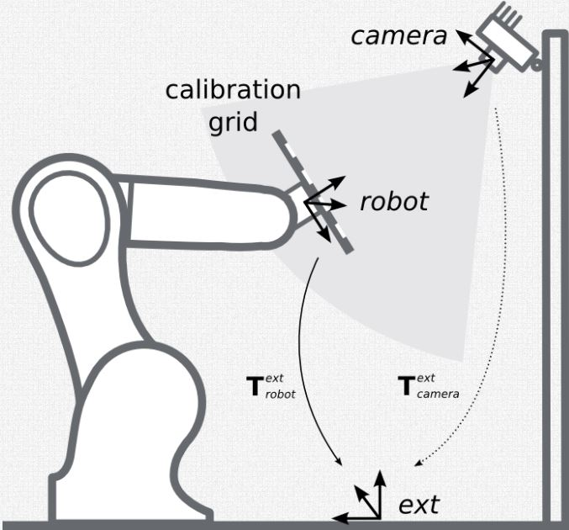

Pext : 3D 공간상에서의 점의 좌표
Pcamera : 공간상에서의 카메라 중심
좌표
T(camera -> ext) : 카메라에서 본 ext
의 트랜스포메이션
R(camera -> ext) : 카메라에서 본 ext
의 회전
t(camera -> ext) : 카메라에서 본 ext
의 병진
Calibration Transform을 구하기 위해 필요한것
1. 체스판 Grid의 너비, 폭
2. TCP Offset : TCP가 부착된 로봇프레임의 끝부분과 체스판사이의 거리(여기선, 체스판의 두께)
3. 이미지와 그때 TCP의 포지션(최소 3번)

Slide 3
Pext : 3D 공간상에서의 점의 좌표
Pcamera : 공간상에서의 카메라 중심
좌표
T(camera -> ext) : 카메라에서 본 ext
의 트랜스포메이션
R(camera -> ext) : 카메라에서 본 ext
의 회전
t(camera -> ext) : 카메라에서 본 ext
의 병진
목표 : T(camera -> ext)가 주어졌을때, T(robot -> ext)를 구하는것
T(robot -> ext) = MT(camera -> ext)
M = T(robot -> ext)T(camera - > ext)^(-1)

Slide 4
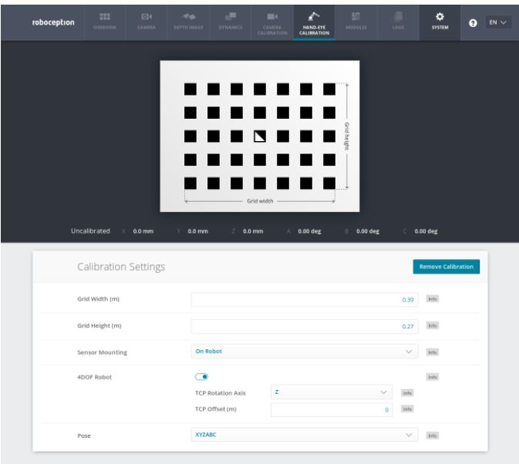

Slide 5
